Slide 1
Analizės pagrindai

Slide 2
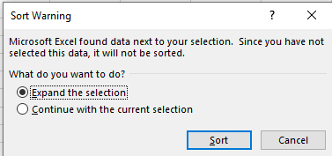
Duomenų rūšiavimas
Nukopijuokite lentelę be visos eilutės į 2 lapą ir pervardykite lapą „Rūšiuoti ir filtruoti“
Pasirinkite B stulpelį ir įterpkite naują stulpelį iš išskleidžiamojo meniu
Pavadinkite naują stulpelį „Lytis“
Atitinkamai įveskite Vyras iš Moteris
Spustelėkite stulpelį Seksas ir naudokite komandą Duomenys/ Rūšiuoti ir filtruoti/ Rūšiuoti nuo A iki Z
Galite rūšiuoti bet kurio stulpelio duomenų diapazoną pagal savo tikslą
Niekada nepasirinkite stulpelio ar stulpelio dalies - tai gali sukelti duomenų neatitikimą, jei neklausysite įspėjimo!

Slide 3
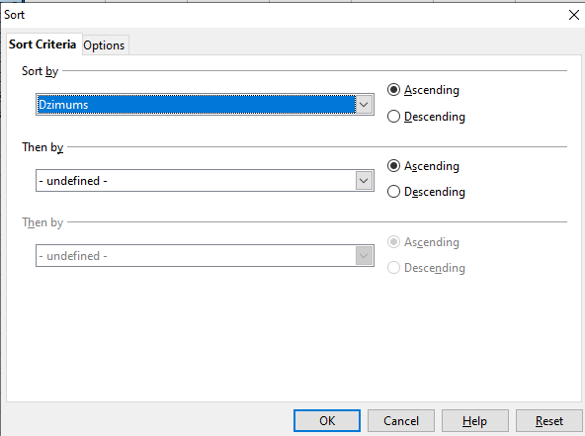
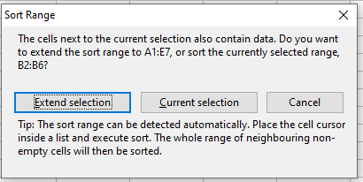
Duomenų rūšiavimas „Calc:
Atlikite pirmuosius 4 veiksmus, kaip aprašyta ankstesnėje „Excel“ skaidrėje
Spustelėkite stulpelį Seksas ir naudokite komandą Duomenys/ Rūšiuoti
Dialogo lange Rūšiuoti pasirinkite didėjančią
Galite rūšiuoti bet kurio stulpelio duomenų diapazoną pagal savo tikslą
Niekada nesirinkite stulpelio ar stulpelio dalies - tai gali sukelti duomenų neatitikimą, jei neklausysite įspėjimo!

Slide 4
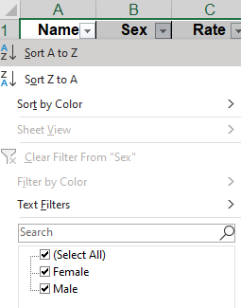
Duomenų filtravimas
Pasirinkite stulpelių pavadinimus ir naudokite komandą Duomenys/ Rūšiuoti ir filtruoti/ Filtruoti
Spustelėkite mažą rodyklę šalia sekso ir pasirodys išskleidžiamasis meniu
Panaikinkite žymės langelio Vyriškas žymėjimą
Norėdami peržiūrėti visą sąrašą, pažymėkite žymės langelį Pasirinkite viską arba Išvalyti filtrą iš „Lytis“
Išnagrinėkite kitas filtravimo parinktis pagal:
Spalva:
Ląstelių spalva
Šrifto spalva
Teksto filtrai
Skaičių filtrai

Slide 5
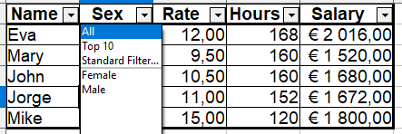
Duomenų filtravimas „Calc“
Pasirinkite stulpelių pavadinimus ir naudokite komandą Data/ Filter/ AutoFilter
Spustelėkite mažą rodyklę šalia sekso ir pasirodys išskleidžiamasis meniu
Spustelėkite „Moteris“ ir tik moterys liks sąraše
Norėdami išvalyti filtrą, spustelėkite mažą rodyklę šalia lytis, tada spustelėkite „Visi“

Slide 6
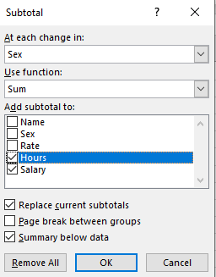
Tarpinės sumos (I)
Nukopijuokite visą lentelę į 3 lapą ir pervardykite lapą „Tarpinė suma“
Įsitikinkite, kad duomenys surūšiuoti pagal „Lytis“
Duomenys/ Metmenys/ Tarpinė suma
Kiekvieną kartą keisdami: pasirinkite Lytis
Naudoti funkciją: pasirinkite Sum
Pridėkite tarpinę sumą prie: patikrinti valandas ir atlyginimą
Spustelėkite Gerai

Slide 7
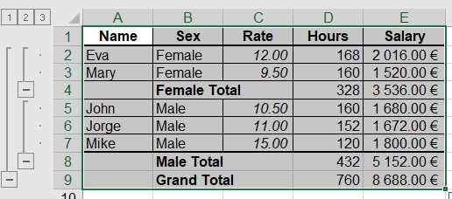
Tarpinės sumos (II)
Spustelėję „-“ ženklą, galite sutraukti pavadinimus

Slide 8
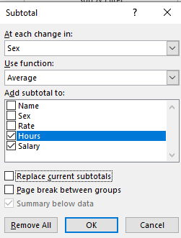
Tarpinės sumos (III)
Norėdami pamatyti papildomas tarpines sumas
Duomenys/ Metmenys/ Tarpinė suma
Kiekvieną kartą keisdami: pasirinkite Seksas
Naudoti funkciją: pasirinkite Vidutinis
Pridėkite tarpinę sumą prie: patikrinti valandas ir atlyginimą
Panaikinkite žymės langelio keitimą Pakeisti dabartines tarpines sumas
Spustelėkite Gerai

Slide 9
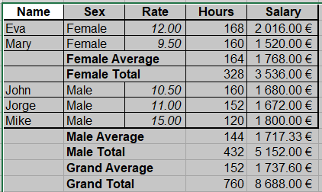
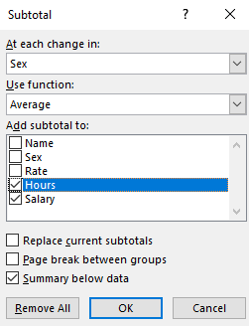
Tarpinės sumos (IV)
Norėdami pašalinti tarpines sumas:
Duomenys/ Metmenys/ Tarpinės sumos/ Pašalinti viską

Slide 10
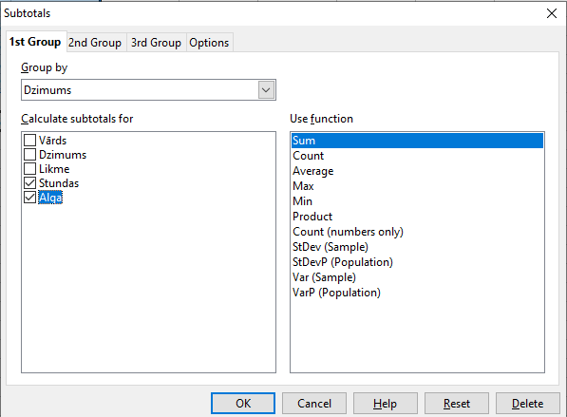
Tarpinės sumos «Calc»
Pasirinkite lentelę (be visos eilutės)
Duomenys/ tarpinės sumos ir dialogo lange pasirinkite:
1 grupė
Grupuoti pagal - Lytis
Apskaičiuokite tarpines sumas - Valandos ir atlyginimas
Naudoti funkciją: Sum
2 grupė
Grupuoti pagal - Lytis
Apskaičiuokite tarpines sumas - Valandos ir atlyginimas
Naudojimo funkcija: vidutinė

Slide 11
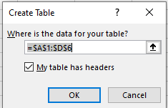
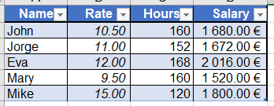
Formatuoti kaip lentelę (I)
Ši funkcija nepasiekiama programoje „Calc“
naują lapą ir pavadinkite jį „Formatuoti kaip lentelę“
Nukopijuokite duomenų diapazoną iš lapo „Aritmetika“ į šį naują lapą
Pasirinkite duomenų diapazoną ir atlikite vieną iš šių veiksmų:
Pagrindinis/ Stiliai/ Formatuoti kaip lentelę
Arba Įterpti/ Lentelė/ Lentelė
Spustelėkite Gerai

Slide 12
Formatuoti kaip lentelę (II)
Kai pasirenkate bet kurį lentelės langelį, atsiranda nauja įrankių juostos lentelės konstrukcija
Galite pervardyti lentelę
Galite pakeisti lentelės stilių
Galite pakeisti lentelės stiliaus parinktis

Slide 13
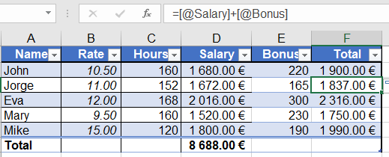
Formatuoti kaip lentelę (III)
Lentelėse yra tam tikrų specifinių funkcijų, kurių nėra duomenų diapazonuose!
Lentelės stilių parinkčių grupėje patikrinkite mygtuką „Bendra eilutė“ ir pažiūrėkite, kas atsitiks
Antraščių eilutėje įveskite „Bonus“ ir „Total“. Įveskite premiją kaip pavyzdyje
Stulpelyje „Viso tipo formulė“ pridėti atlyginimą ir premiją ir paspauskite „Enter“
Formulė užpildyta iki lentelės apačios!
Formulė turi skirtingą sintaksę - vietoj to = D2+E2 matome = [@atlyginimas] = [@premija}
Formatuokite stulpelį „Bonus“ kaip valiutą ir pridėkite sumas prie stulpelių „Bonus“ ir „Total“

Slide 14
Diagramos (I)
Daugelis žmonių lengviau suvokia grafikus kaip skaičius lentelėje
Pasirinkite lentelę be paskutinės eilutės Iš viso
Įterpti/ Rekomenduojamos diagramos/ Grupuoti stulpeliai/ Gerai
Diagramoje lengvai pastebėsite, kad stulpeliai „Įkainis“ ir „Valandos“ yra prastai matomi, nes vertės yra 10 ar net 100 kartų mažesnės nei stulpeliuose „Atlyginimas“ ir „Iš viso“

Slide 15
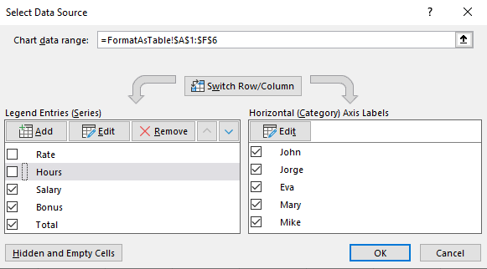
Diagrama (II)
Spustelėjus diagramą atsiranda 2 naujos įrankių juostos - Diagramos dizainas ir formatas
Diagramos dizainas/ Duomenys/ Pasirinkite duomenis
Legendų įrašuose (serijose) panaikinkite žymėjimą Rate and Hours/ OK
Atrodo geriau☺?

Slide 16
Diagrama (III)
Diagramos dizainas/ duomenys/ perjungimo eilutė/ stulpelis
Dabar gali: Įveskite diagramos pavadinimą Pridėkite diagramos elementus Pakeiskite diagramos stilių Formų pridėjimas ir formatavimas įrankių juostoje Formata

Slide 17
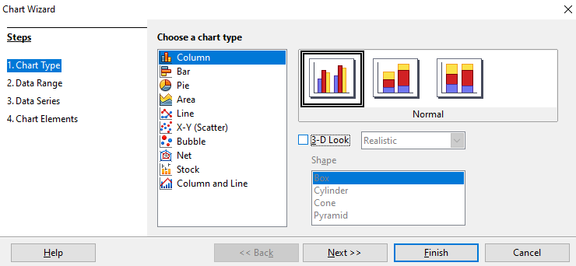
Diagrama Calc (I)
„Calc“ programoje negalite panaikinti nereikalingų stulpelių pasirinkimo. Pasirinkite stulpelį „Vardas“, paspauskite ir laikykite nuspaudę „Ctrl“ klavišą ir pasirinkite stulpelius „Atlyginimas“, „Premija“ ir „Iš viso“ (su antraštėmis)
Įterpti/ diagramą
Pasirodo dialogas

Slide 18
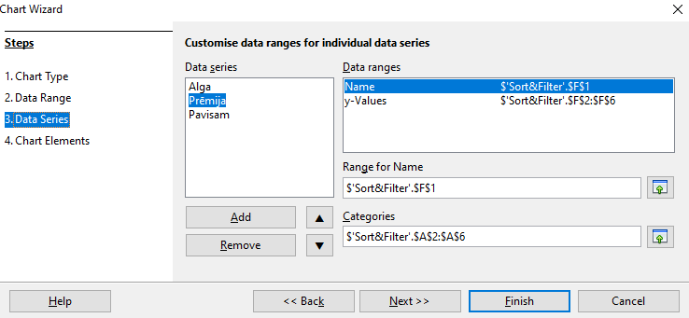
Diagrama Calc(II)
Pirmajame žingsnyje pasirinkite diagramos tipą
Antrame žingsnyje galite pakeisti duomenų diapazoną (jei reikia) ir pasirinkti, ar serijos yra eilutėse ar stulpeliuose
Trečiame žingsnyje galite pakeisti serijų seką
Ketvirtame žingsnyje galite pridėti diagramos elementus kaip pavadinimą, ašies pavadinimus, tinklelio linijas

Slide 19
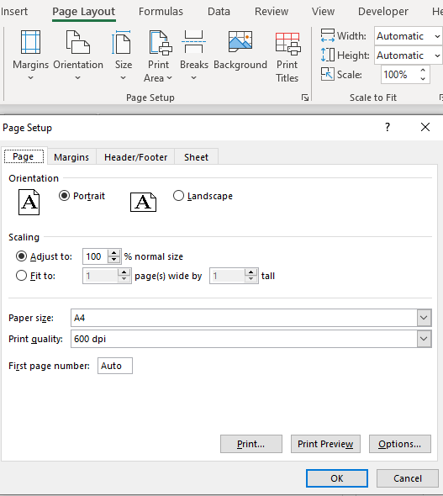
Pasiruošimas spausdinti (I)
Puslapio išdėstymo parinktys yra įrankių juostoje Puslapio išdėstymas ir yra gana panašios į „Word“
Galite nustatyti, kad spausdinimo sritis spausdintų ne visą lapą, o būtent tai, ko jums reikia, pvz., Spausdinimo pasirinkimas programoje „Word“
Jei lentelė netelpa į puslapį, galite:
Pakeiskite orientaciją
Naudokite mastelio pritaikymą
Jei lentelė yra per ilga ir (arba) per plati, kad ją būtų galima padidinti iki 1 puslapio

Slide 20
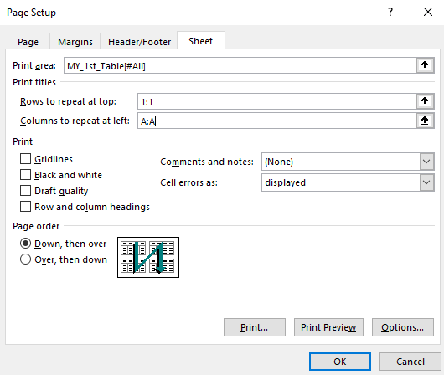
Pasiruošimas spausdinti(II)
Jei lentelė yra per ilga ir (arba) per plati, kad ją būtų galima padidinti iki 1 puslapio, atidarykite dialogo langą Puslapio sąrankos skirtukas Lapas:
Nustatykite spausdinimo sritį
Nustatykite eilutes pakartoti viršuje
Ir/ arba nustatykite stulpelius kartoti kairėje
Paspauskite mygtuką Spausdinimo peržiūra
Jei viskas gerai, paspauskite Spausdinti

